Slide 1
Perforazione Esofagea in Chirurgia Bariatrica e Metabolica
DOTTOR Andrea rizzi
Direttore uoc chirurgia generale tradate
Direttore dipartimento chirurgia
asst-settelaghi varese

Slide 2
Una Seria Entità Clinica
La perforazione esofagea è una situazione clinica grave che richiede un tempestivo riconoscimento e trattamento per prevenire outcomes negativi.
Con un'altissima mortalità e morbidità è fondamentale intervenire rapidamente per stabilizzare il paziente e avviare il corretto protocollo terapeutico.

Slide 3
Sintesi delle Problematicità
Localizzazione Complessa
Alta Mortalità
La posizione dell'esofago tra vari organi vitali e la sua mancanza di una tenace sierosa complicano la gestione della perforazione.
La prognosi dipende dalla rapidità di intervento; da una mortalità del 7% con trattamenti entro 24h, fino all'80% in casi di mediastinite.

Slide 4
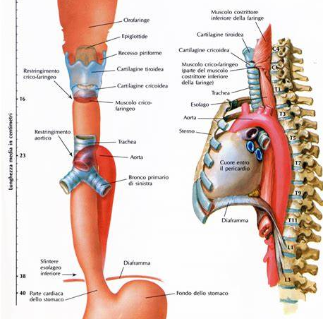
I Tre Restringimenti
Sfintere Cricofaringeo
Situato nell'esofago cervicale
Arco Aortico
A livello dell'esofago toracico
Iato Diaframmatico
Nell'esofago addominale

Slide 5
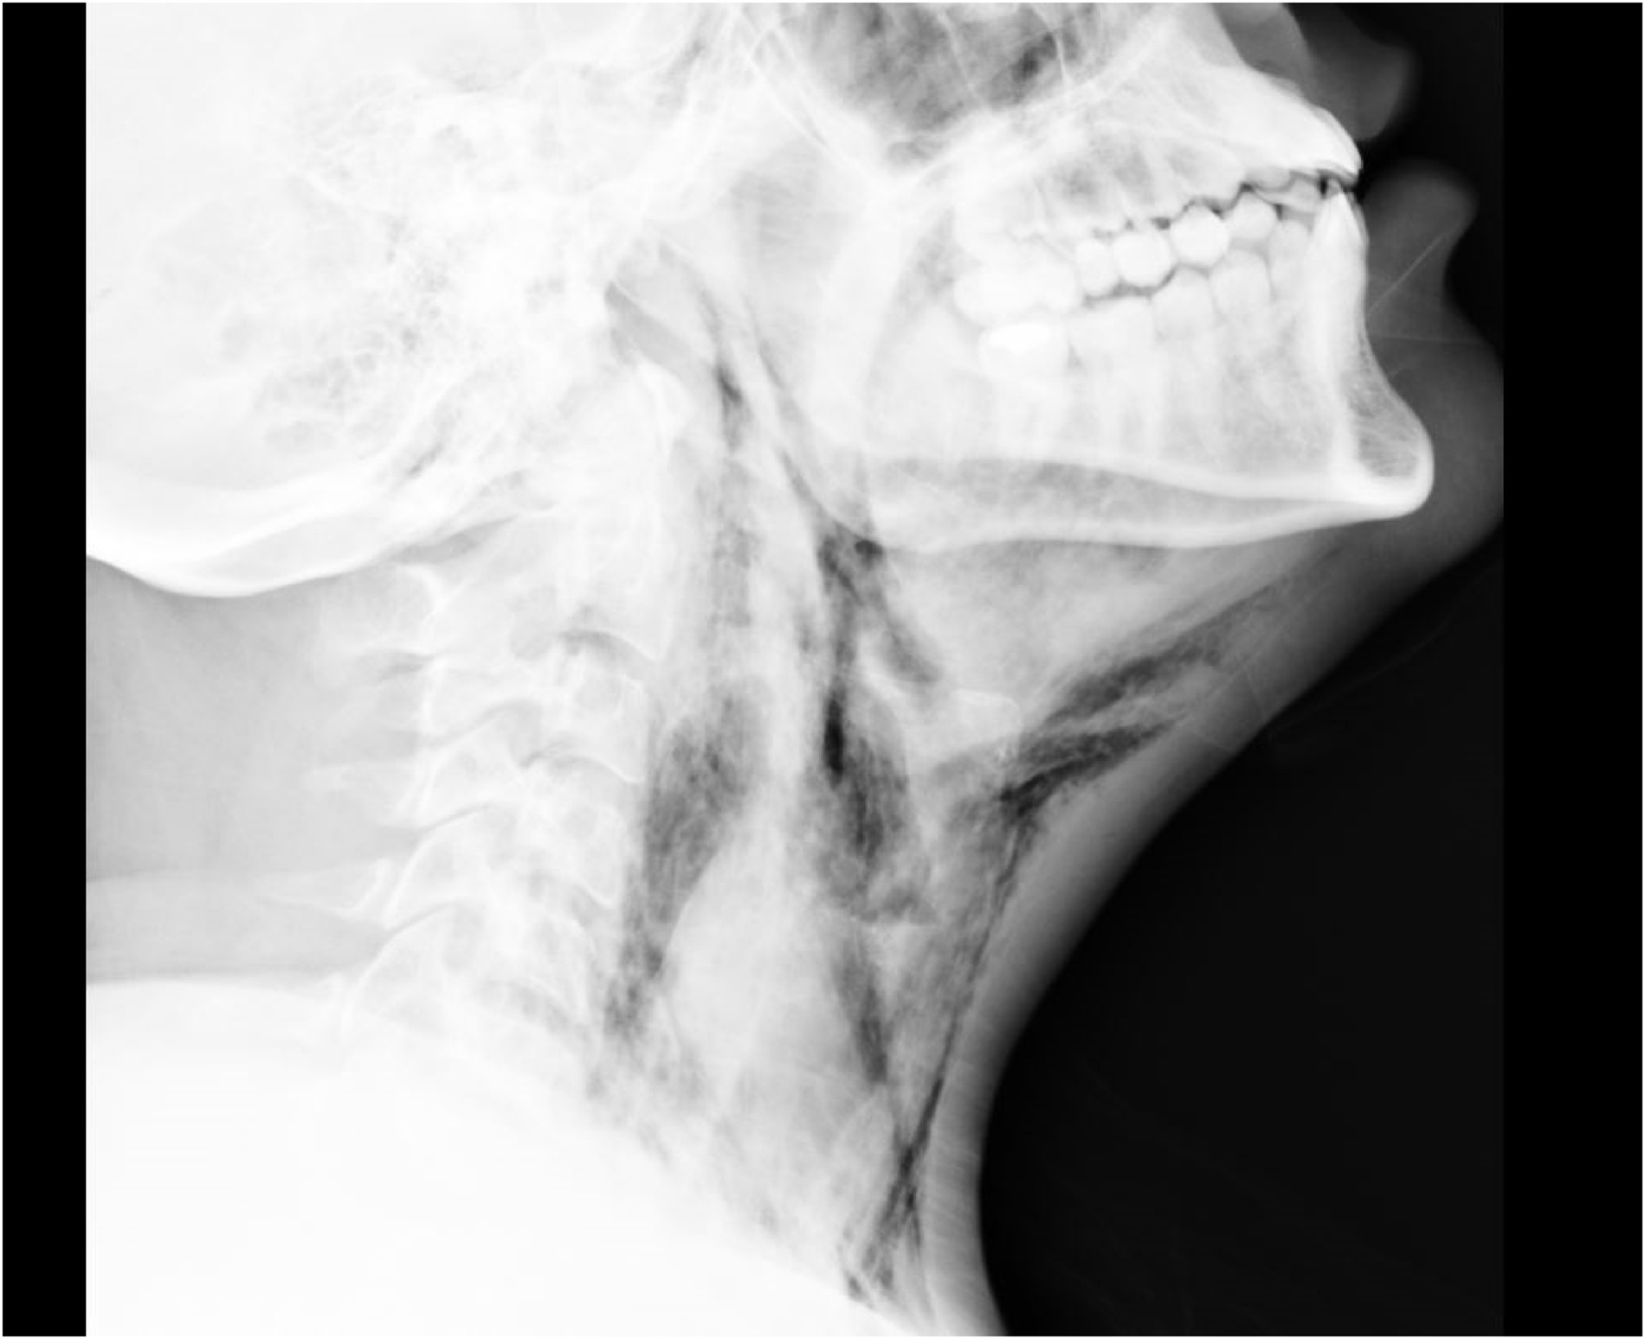
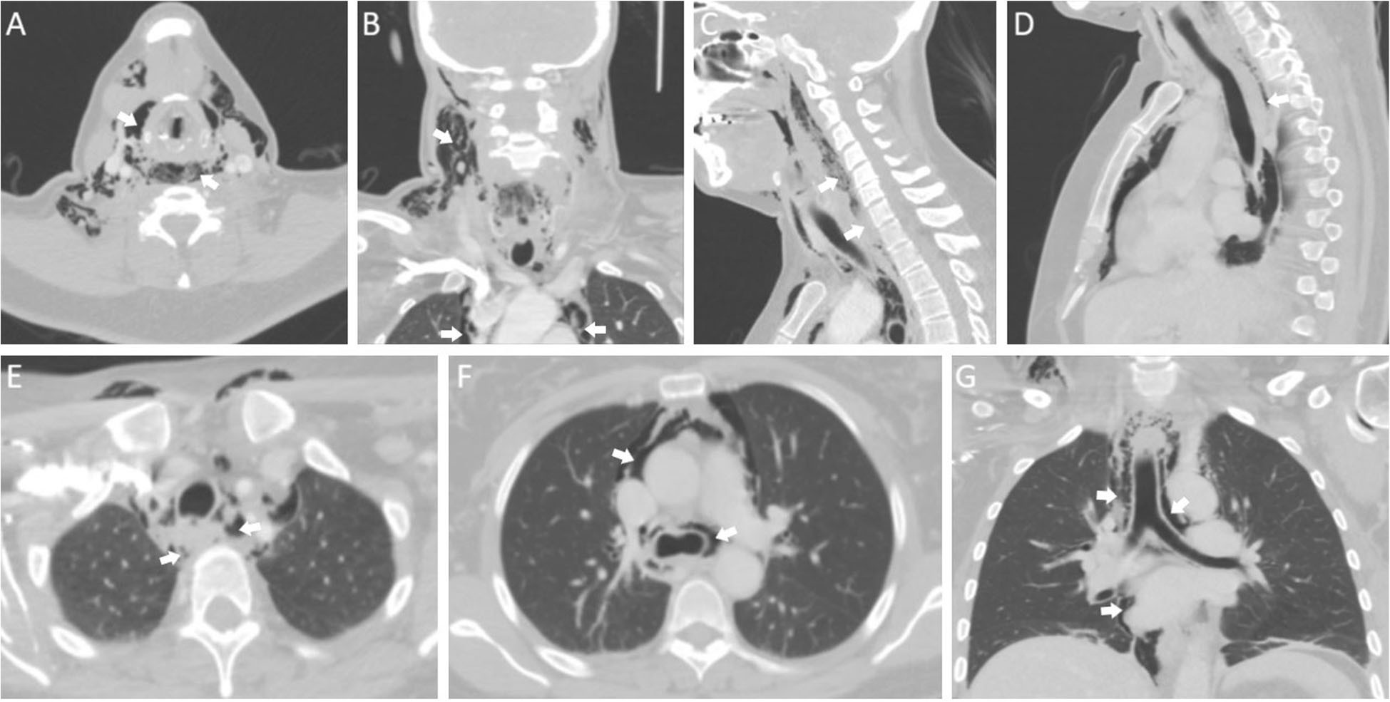
Segni e Sintomi
La sintomatologia della perforazione esofagea varia secondo la sede della lesione:
Sintomi Cervicali
Sintomi Toracici e Addominali
Distress respiratorio, enfisema sottocutaneo, dolore cervicale e disfonia.
Febbre, versamento pleurico, pneumotorace e idrotorace.

Slide 6
Segni e Sintomi
L’esofago cervicale grazie alle capacità di contenimento delle strutture e delle fasce del collo determina un risentimento sistemico minore, rispetto a una perforazione toracica e addominale

Slide 7
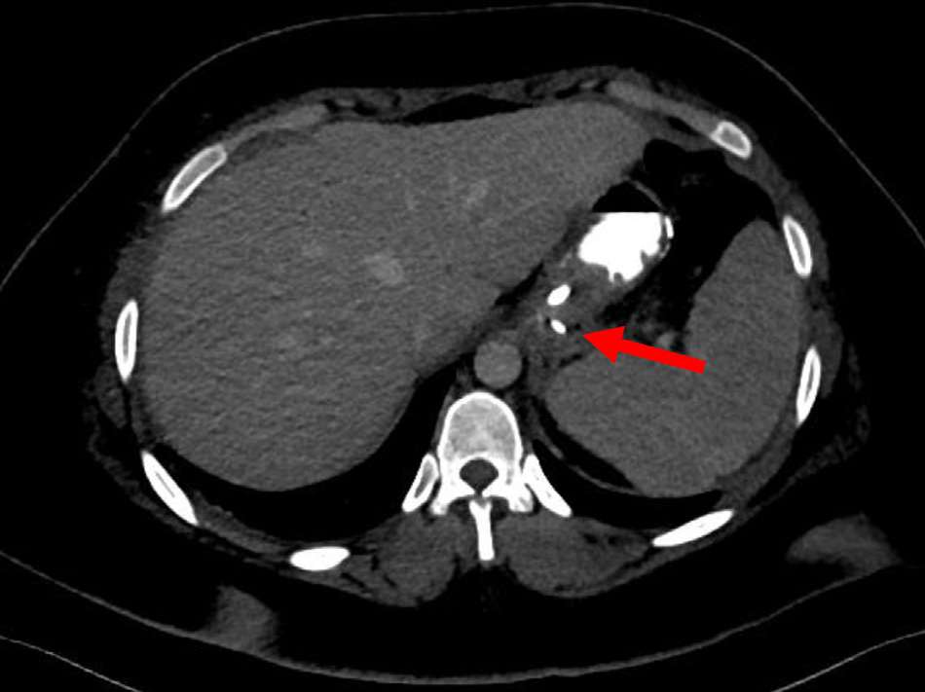
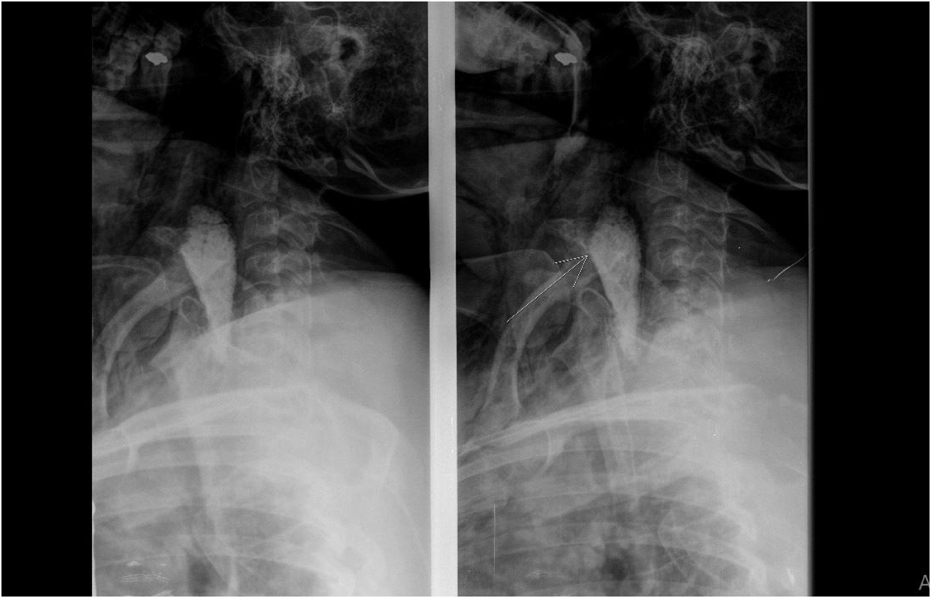
Diagnosi Precoce
Radiografia con Contrasto
Tomografia Computerizzata
La radiografia con contrasto presenta una sensibilità del 50%.
La TC con contrasto anche per OS è il Gold Standard diagnostico con una sensibilità tra il 92-100%.

Slide 8
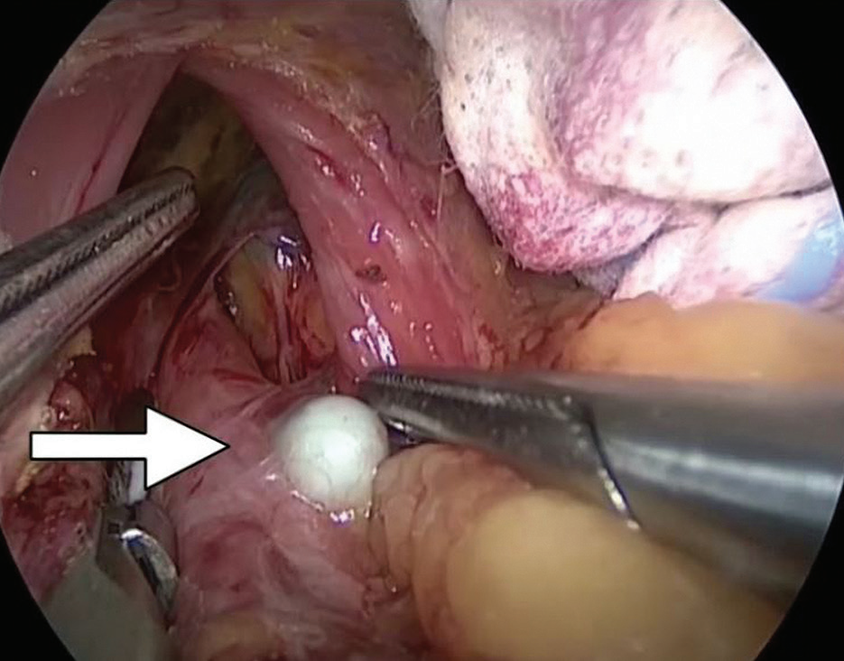
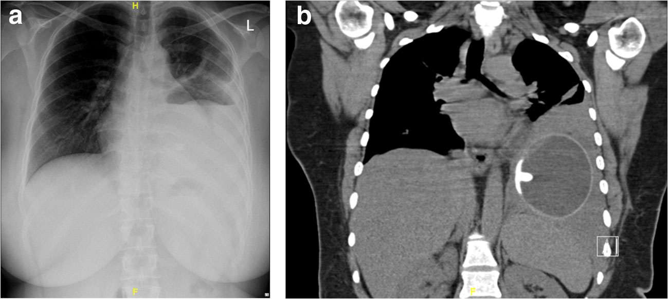
Perforazioni negli Interventi Bariatrici
Palloncino Intragastrico
Sleeve Gastrectomy
Il posizionamento del palloncino intragastrico può causare perforazioni se gonfiato prematuramente in esofago
Perforazioni esofagee possono essere causate da sondino e bougie

Slide 9
Consenso Internazionale
L'uso di bougie di calibrazione per la sleeve gastrectomy con un diametro tra 32 e 50 fr è standard

Slide 10
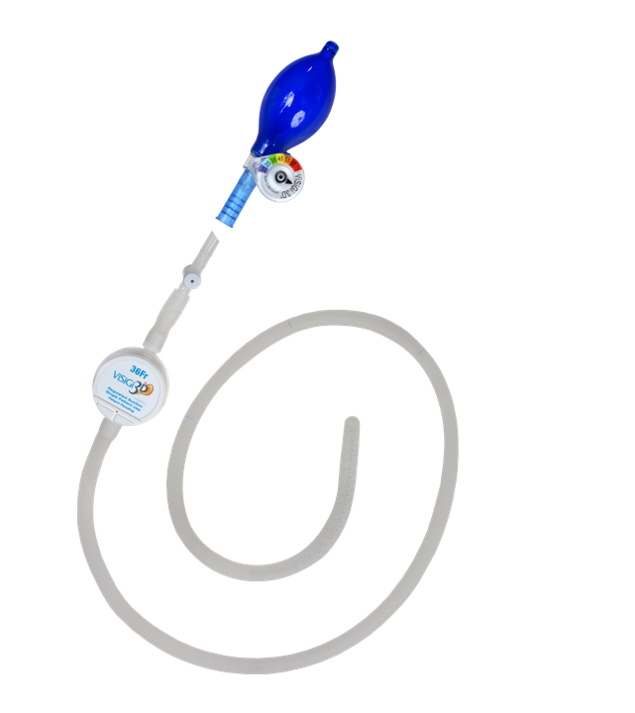
Come evitare?
Strumenti come il ViSiGi 3DTM o l'endoscopio
potrebbero ridurre i rischi di perforazione.

Slide 11
Monitoraggio e Terapie
Monitoraggio del Paziente
Osservazione costante e monitoraggio dei parametri vitali
Terapia Antibiotica
Antibiotici ad ampio spettro e inibitori di pompa protonica
Digiuno Assoluto
Necessario per evitare ulteriori complicazioni e facilitare il processo di guarigione

Slide 12
Opzioni Chirurgiche ed Endoscopiche
Metodi Endoscopici
Approccio Chirurgico
Clip TTSC, OTSC, Apollo Overstitch, Stent metallici e Endosponge
Sutura diretta, debridment e drenaggio, ricostruzione con flap peduncolato, diversione esofagea

Slide 13
Opzioni Endoscopiche
TTSC: applicano scarsa forza
OTSC: 92% di successo per lesioni inferiori a 2 cm
Apollo Overstitch: sutura endoscopica con tasso di successo 90%
Stent metallici: ricoprono e escludono la perforazione, efficaci nell’80% dei casi
Endosponge: pressione negativa che determina proliferazione cellulare e clearence

Slide 14
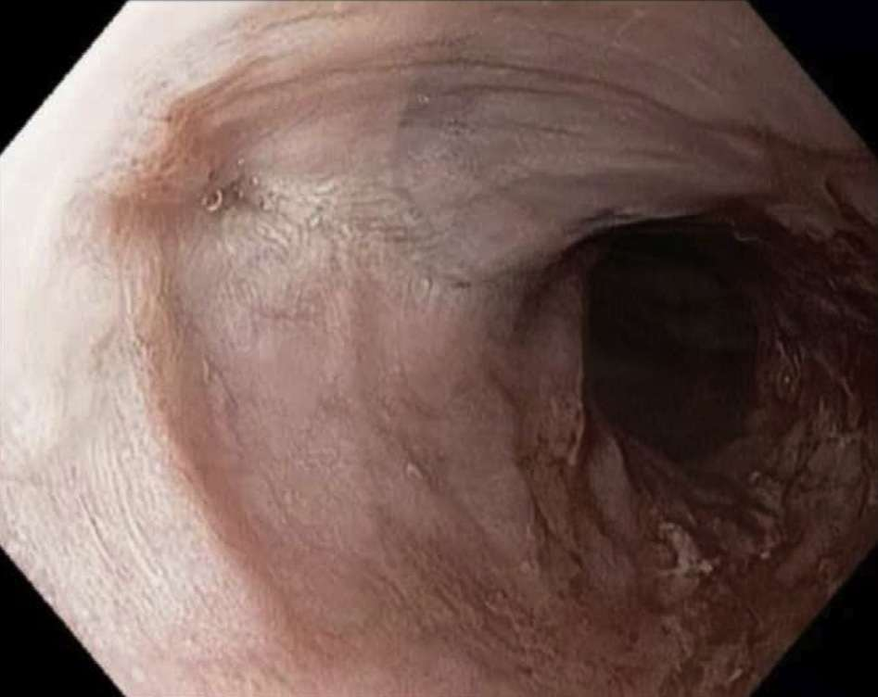
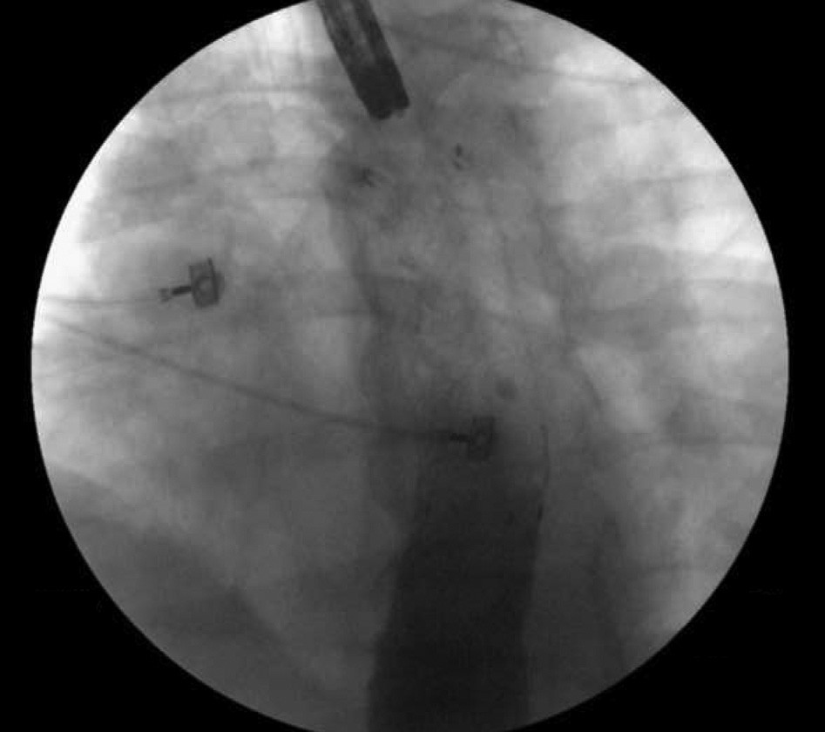
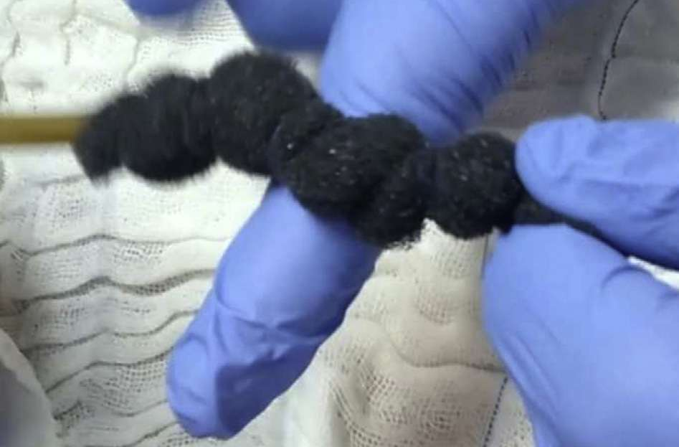
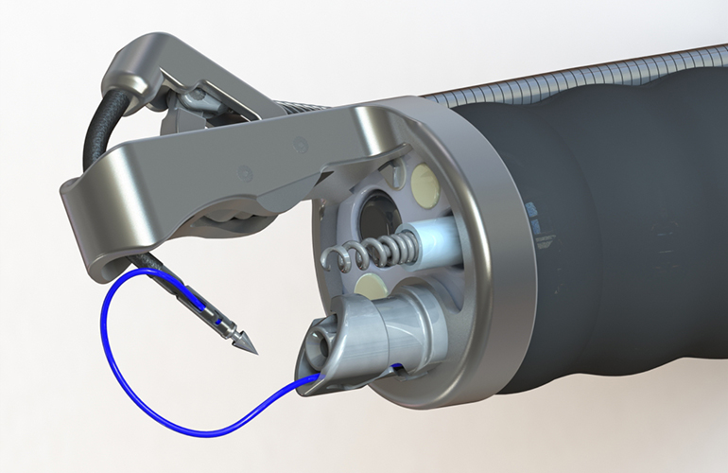
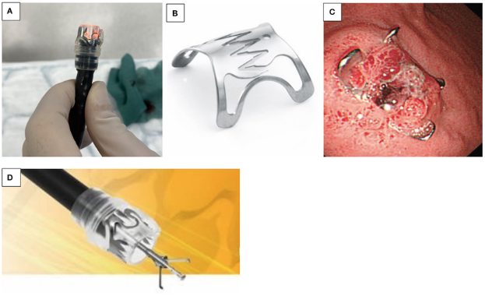

Slide 15
Opzioni Endoscopiche
Predittori di Fallimento
Perforazioni cervicali prossimali, estensioni maggiori di 6 cm, raccolte a distanza e raccolte > 5 cm

Slide 16
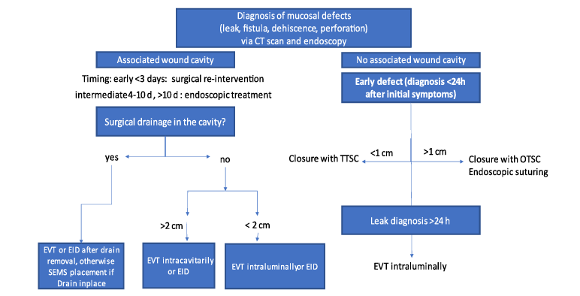
Algoritmo di trattamento
Chirurgia per pazienti instabili

Slide 17
Pittsburgh Perforation Severity Score
Il punteggio PPSS stratifica la severità e l'appropriatezza del trattamento della perforazione esofagea
Item | Punti
Età > 75aa | 1 Punto
WBC> 10000x ml | 1 Punto
Versamento pleurico | 1 Punto
Temperatura > 38.5° | 2 Punti
Leak non tamponato | 2 Punti
Distress respiratorio | 2 Punti
Patologia oncologica | 3 Punti
PAS < 90 mmHg | 3 Punti
PPSS < 2 approccio ininvasivo endoscopico
PPSS > 5 aprroccio chirurgico
PPSS tra 0-2 26% di morbidità
PPSS > 5 morbidità 59%

Slide 18
Grazie

